Slide 1

TIPPINGPOINT
4조

Slide 2
Contents
1. 주요 기능 맵
2. 스토리보드
3. Class 및 DB 설계

Slide 3
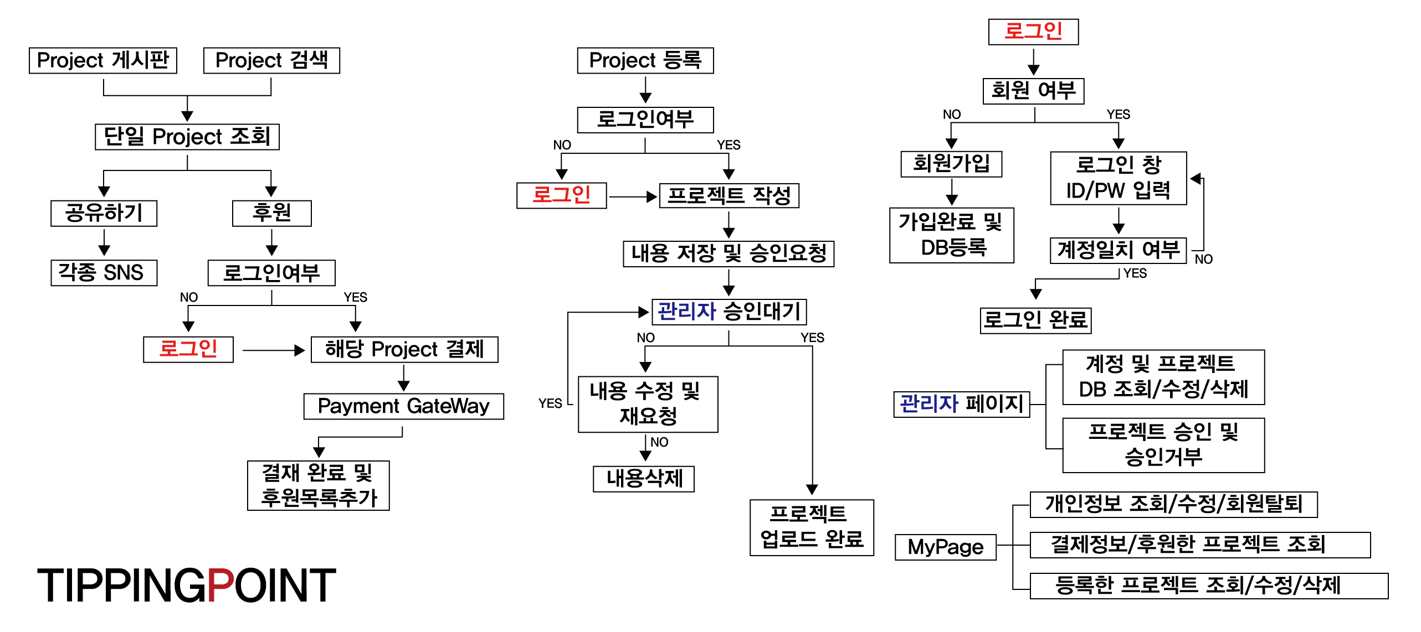
주요 기능 맵
스토리보드
Class 및 DB 설계
주요 기능 맵
%

Slide 4
주요 기능 맵
스토리보드
Class 및 DB 설계
주요 기능 맵
조회
등록
계정
관리자
결제
계정 정보관리

Slide 5
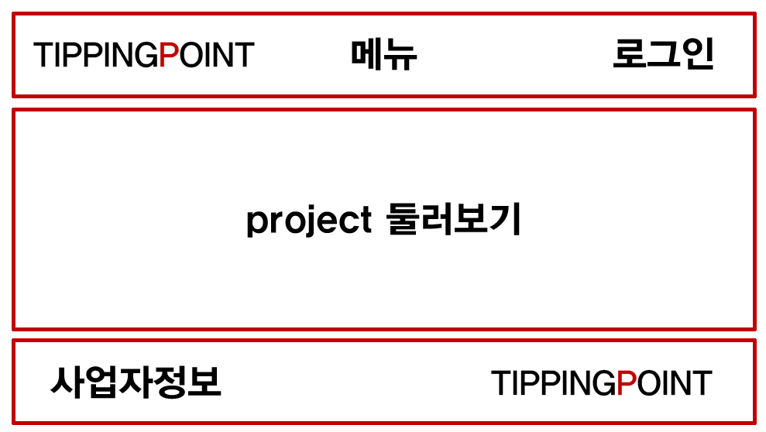
주요 기능 맵
스토리보드
Class 및 DB 설계
스토리보드
메인 화면
Template

Slide 6
주요 기능 맵
스토리보드
Class 및 DB 설계
스토리보드
① 고정 header
② body
③ 고정 footer

Slide 7
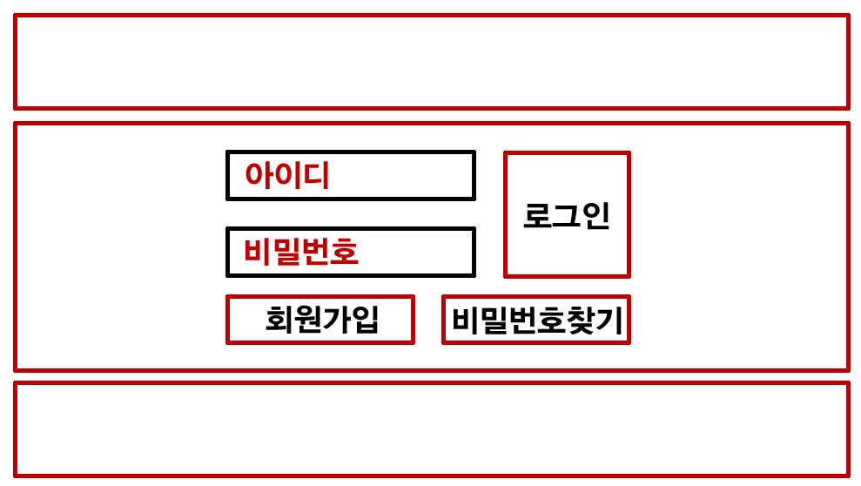
주요 기능 맵
스토리보드
Class 및 DB 설계
스토리보드
로그인 Form

Slide 8
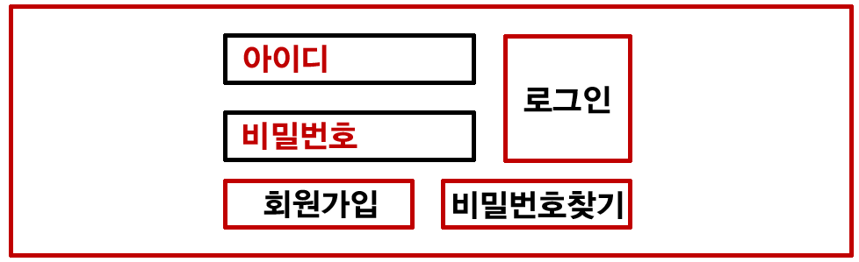
주요 기능 맵
스토리보드
스토리보드
Class 및 DB 설계
스토리보드
① 로그인
② 회원가입

Slide 9
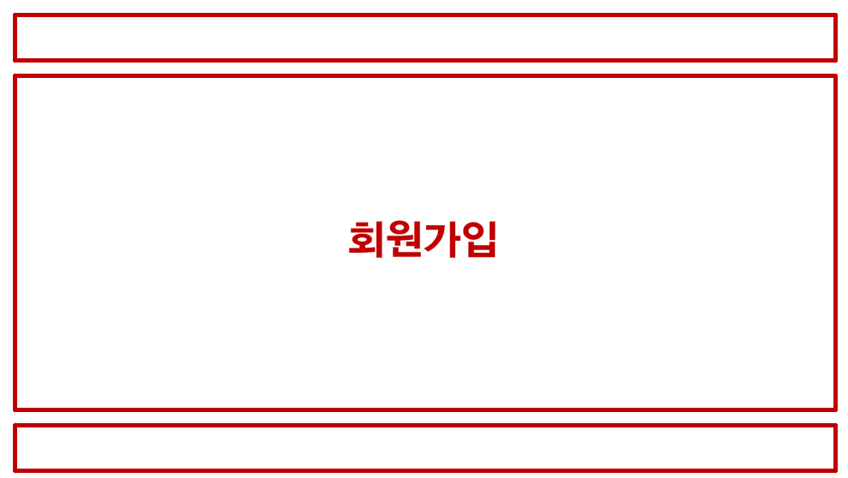
주요 기능 맵
스토리보드
Class 및 DB 설계
스토리보드

Slide 10
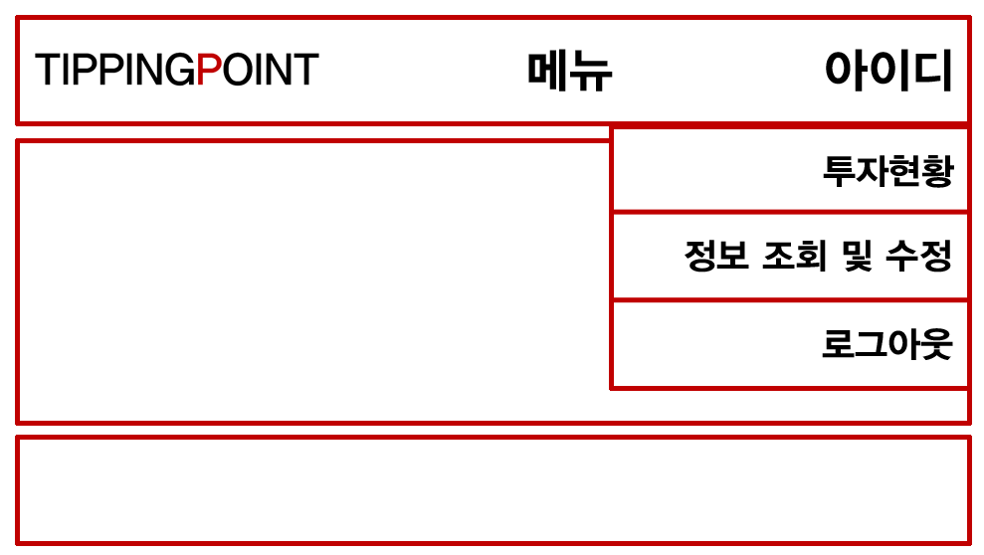
주요 기능 맵
스토리보드
Class 및 DB 설계
스토리보드
마이페이지

Slide 11
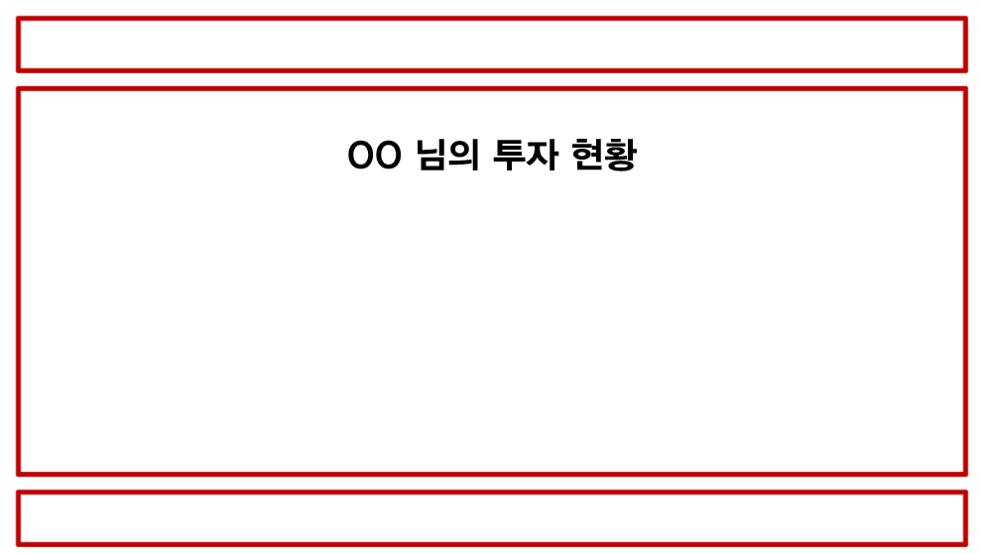
주요 기능 맵
스토리보드
Class 및 DB 설계
스토리보드
투자현황
글번호 | 프로젝트명 | 목표금액 | 마감일 | 후원금액 | 결제상태
◀ 1 2 3 4 5▶

Slide 12
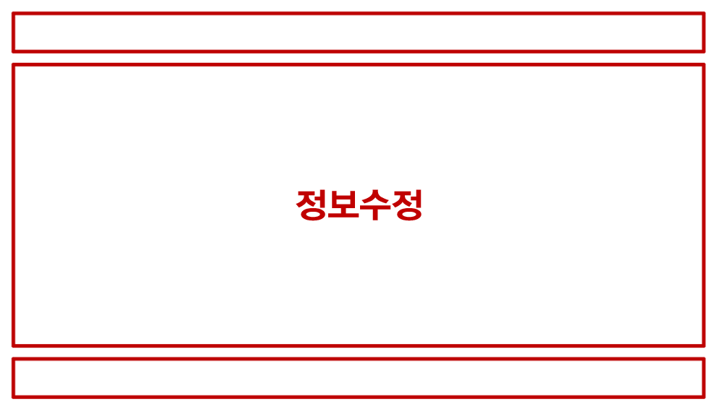
주요 기능 맵
스토리보드
Class 및 DB 설계
스토리보드

Slide 13
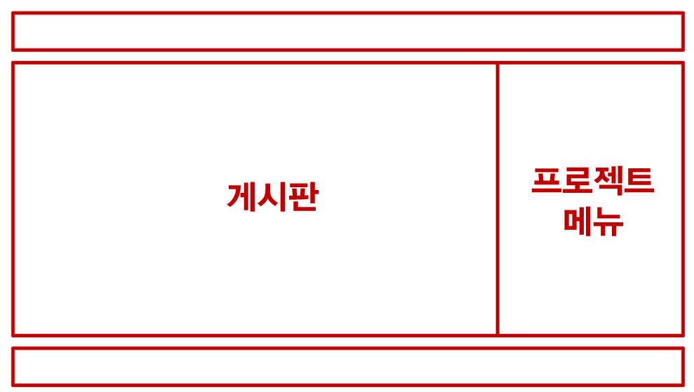
주요 기능 맵
스토리보드
Class 및 DB 설계
스토리보드
프로젝트

Slide 14

주요 기능 맵
스토리보드
스토리보드
DB설계
스토리보드
① 분야별 카테고리(고정)
② 글 목록

Slide 15
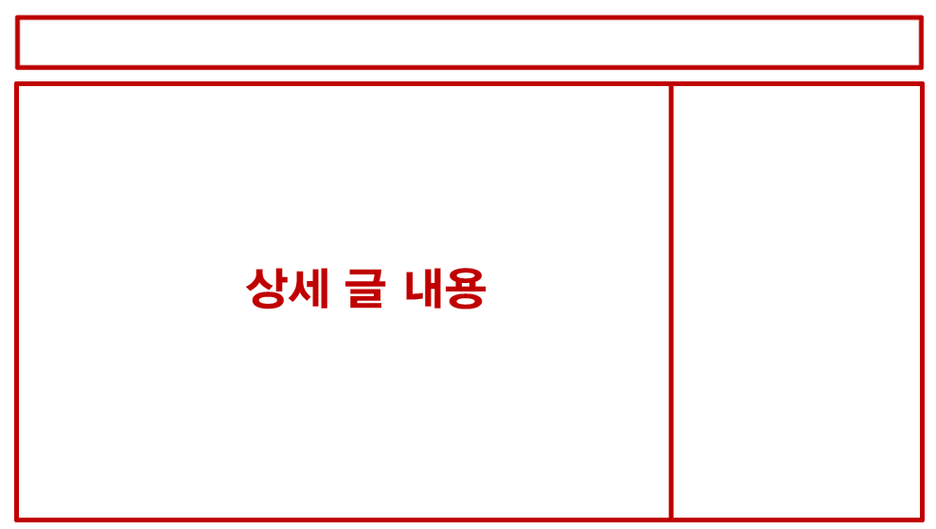
주요 기능 맵
스토리보드
Class 및 DB 설계
스토리보드

Slide 16
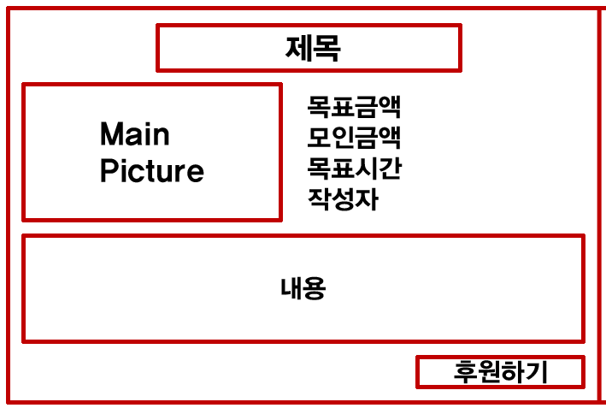
주요 기능 맵
스토리보드
스토리보드
Class 및 DB 설계
스토리보드
① 프로젝트 내용

Slide 17
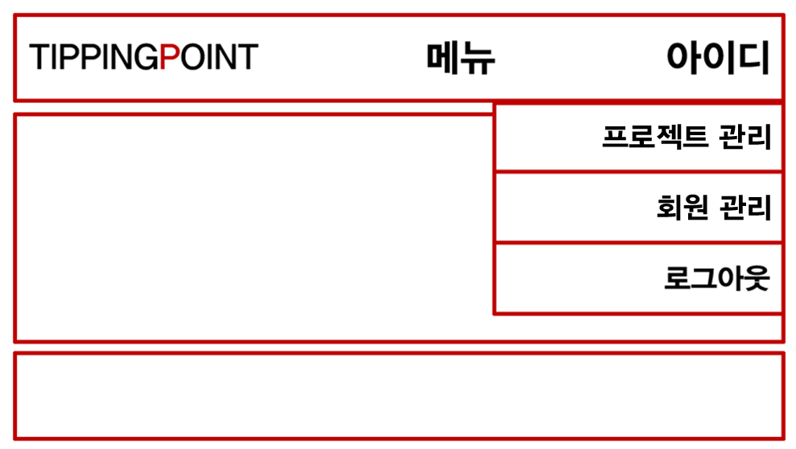
주요 기능 맵
스토리보드
Class 및 DB 설계
스토리보드
관리자 페이지

Slide 18
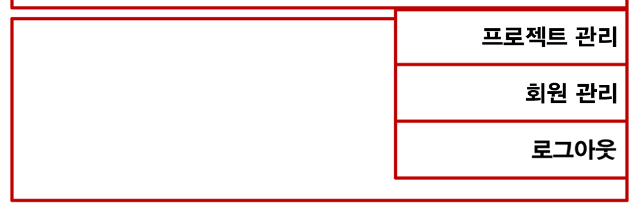
주요 기능 맵
스토리보드
스토리보드
Class 및 DB 설계
스토리보드
① 프로젝트 등록
조회/삭제/승인
② 회원 관리
조회/삭제/승인

Slide 19
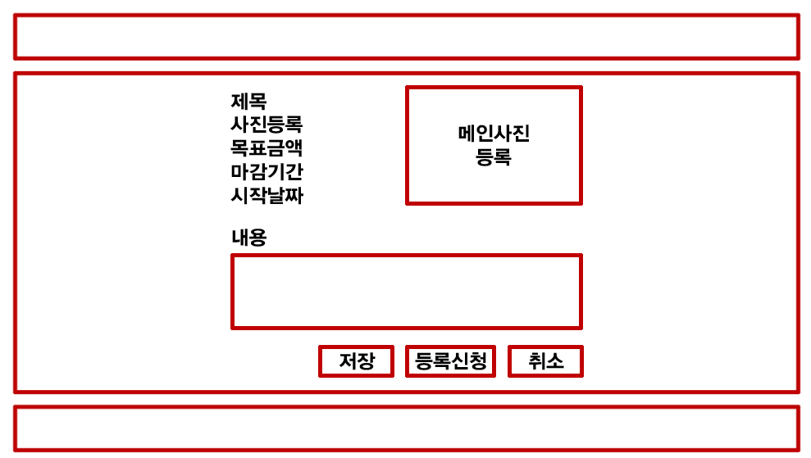
주요 기능 맵
스토리보드
DB설계
Class 및 DB 설계
스토리보드
프로젝트
등록 페이지

Slide 20
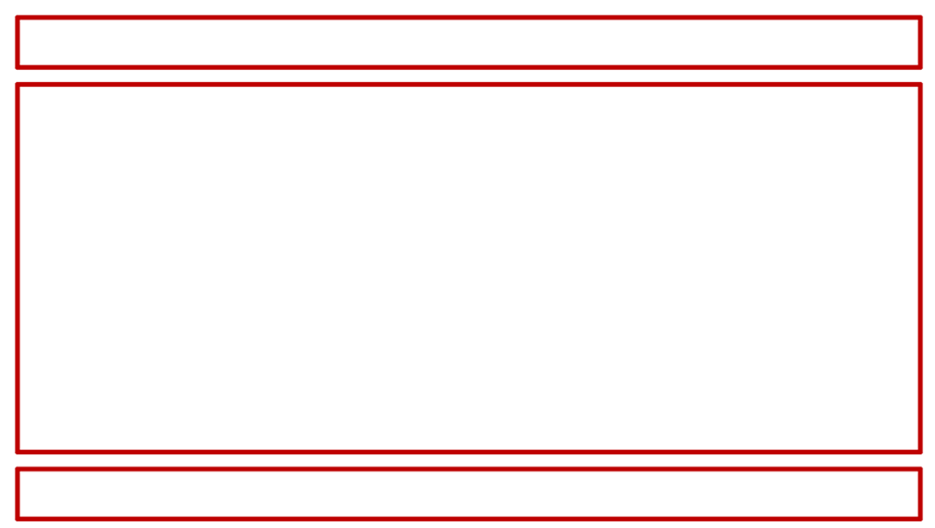
주요 기능 맵
스토리보드
Class 및 DB 설계
스토리보드
글번호 | 프로젝트명 | 목표금액 | 마감일 | 후원금액
◀ 1 2 3 4 5▶
승인
거부

Slide 21
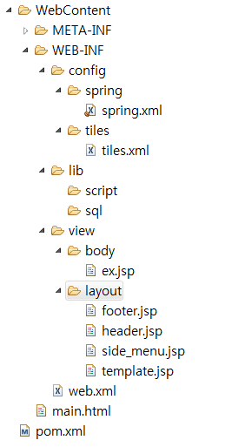
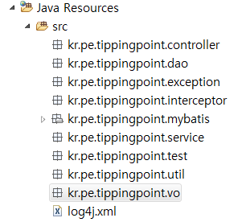
주요 기능 맵
스토리보드
Class 및 DB 설계
Package & Directory
① 설정
② view단
package
WebContent

Slide 22
주요 기능 맵
스토리보드
Class 및 DB 설계
주요 기능 맵
조회
등록
계정
관리자
결제
계정 정보관리

Slide 23
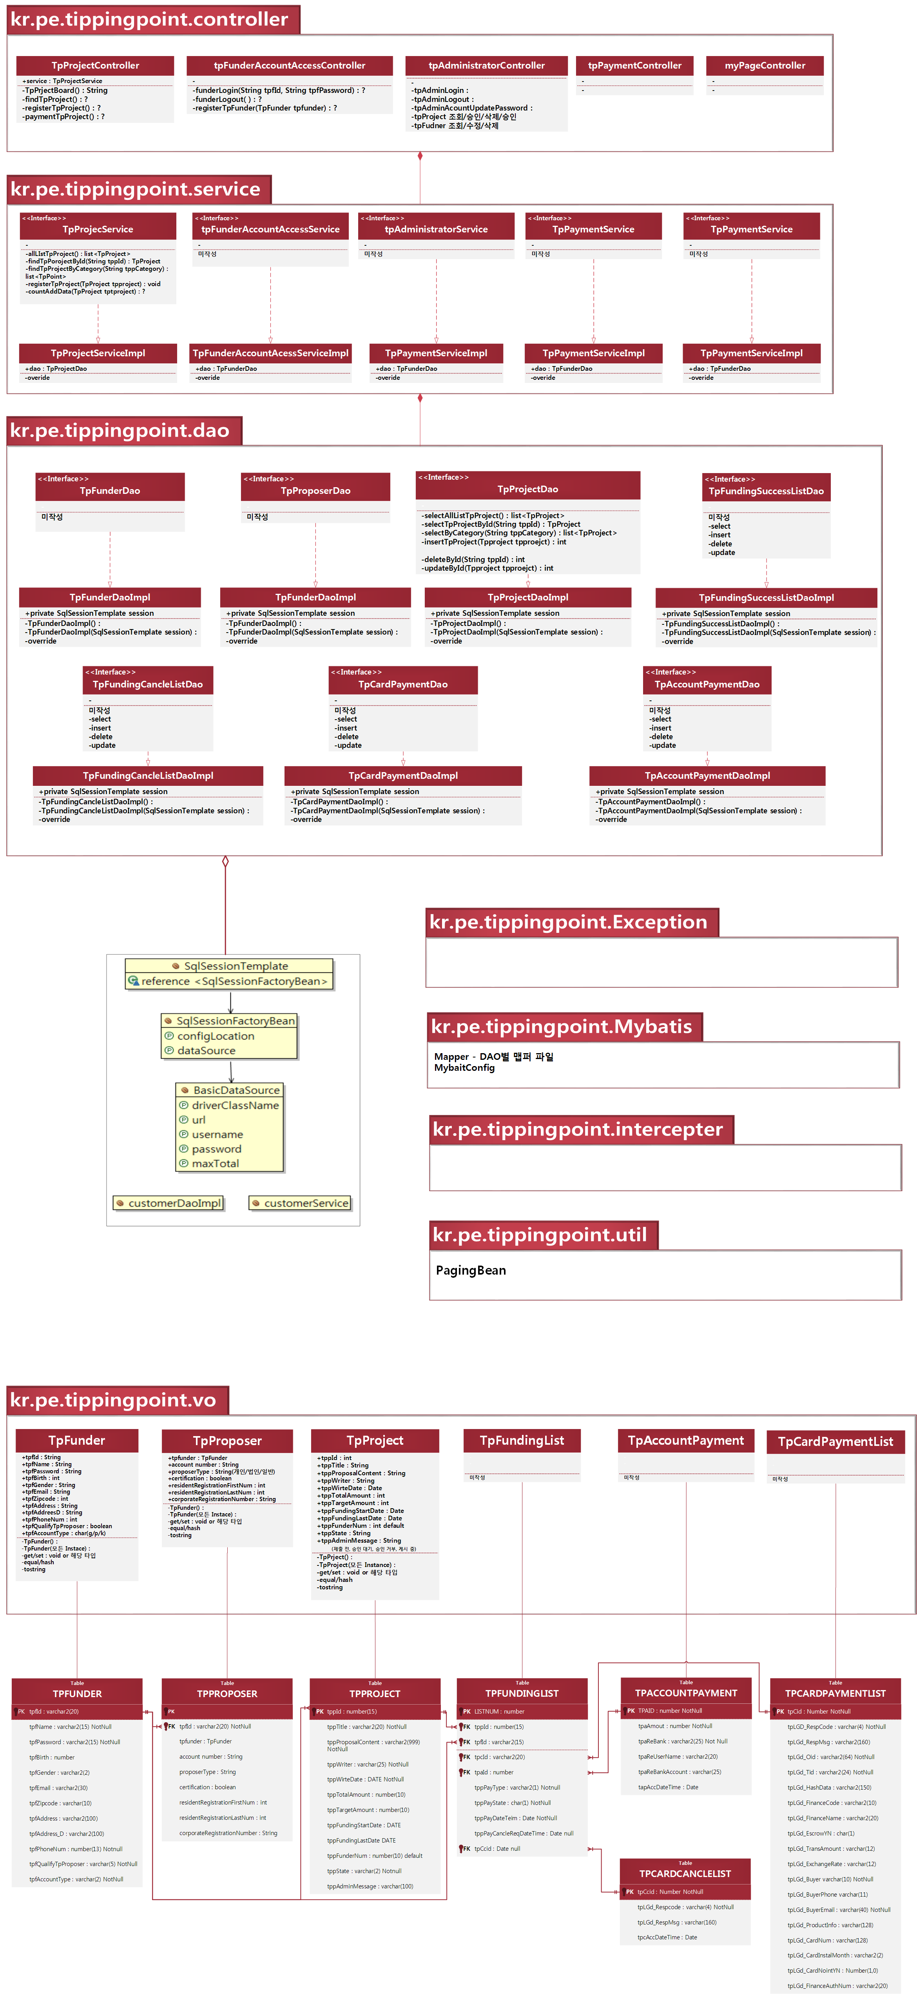
주요 기능 맵
스토리보드
Class 및 DB 설계
Class 및 DB 설계도

Slide 24
주요 기능 맵
스토리보드
Class 및 DB 설계
Class 및 DB 설계도

Slide 25
주요 기능 맵
스토리보드
Class 및 DB 설계
Class 및 DB 설계도

Slide 26
주요 기능 맵
스토리보드
Class 및 DB 설계
Class 및 DB 설계도

Slide 27
주요 기능 맵
스토리보드
Class 및 DB 설계
Class 및 DB 설계도
후원자
제안자
프로젝트
결제관련 DB

Slide 28
End
TIPPINGPOINT

